Slide 1
第４回市政報告会
平成２６年１月２６日
市議会議員 坂澤博光

Slide 2
議会について
一年間の議会の流れ
３月、６月、９月、１２月に議会は開かれます。
・それ、どういう意味（？）
出納整理期間
歳出予算、繰越明許費、継続費、債務負担行為
（非）常備消防
（非）被用者保険

Slide 3
１２月議会の概要
補正予算（４件）
一般会計、後期高齢者医療特別会計
下水道事業特別会計、水道事業会計
条例の改正、制定（９件）
各務原市総合計画策定、職員給料表の改正
市営住宅入居者の資格、消費税増税に備え
指定管理者の指定（９件）
那加福祉センター、総合体育館、リバーサイド21など

Slide 4
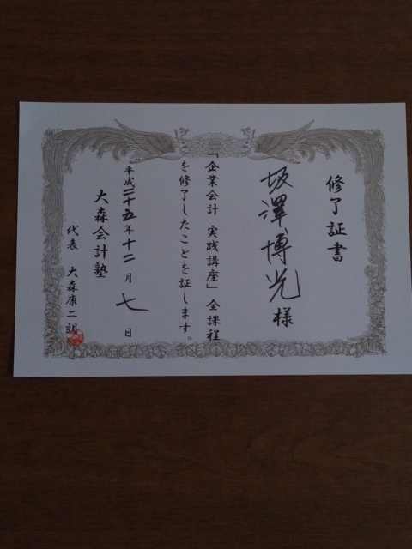

Slide 5
一般質問から
スパークの質問
・地域防災計画の見直し
・地域別計画の作成
・安心ネットワークの進捗状況
他の議員の質問
・JR那加駅周辺にトイレの設置
・結婚していないお母さんへの「寡婦控除のみなし」適用
・一般不妊治療のうち保険適用外の治療に対する助成
・産後１ケ月健診、ヤング健診
・複数の副市長
総務費
民生費
土木費
衛生費

Slide 6
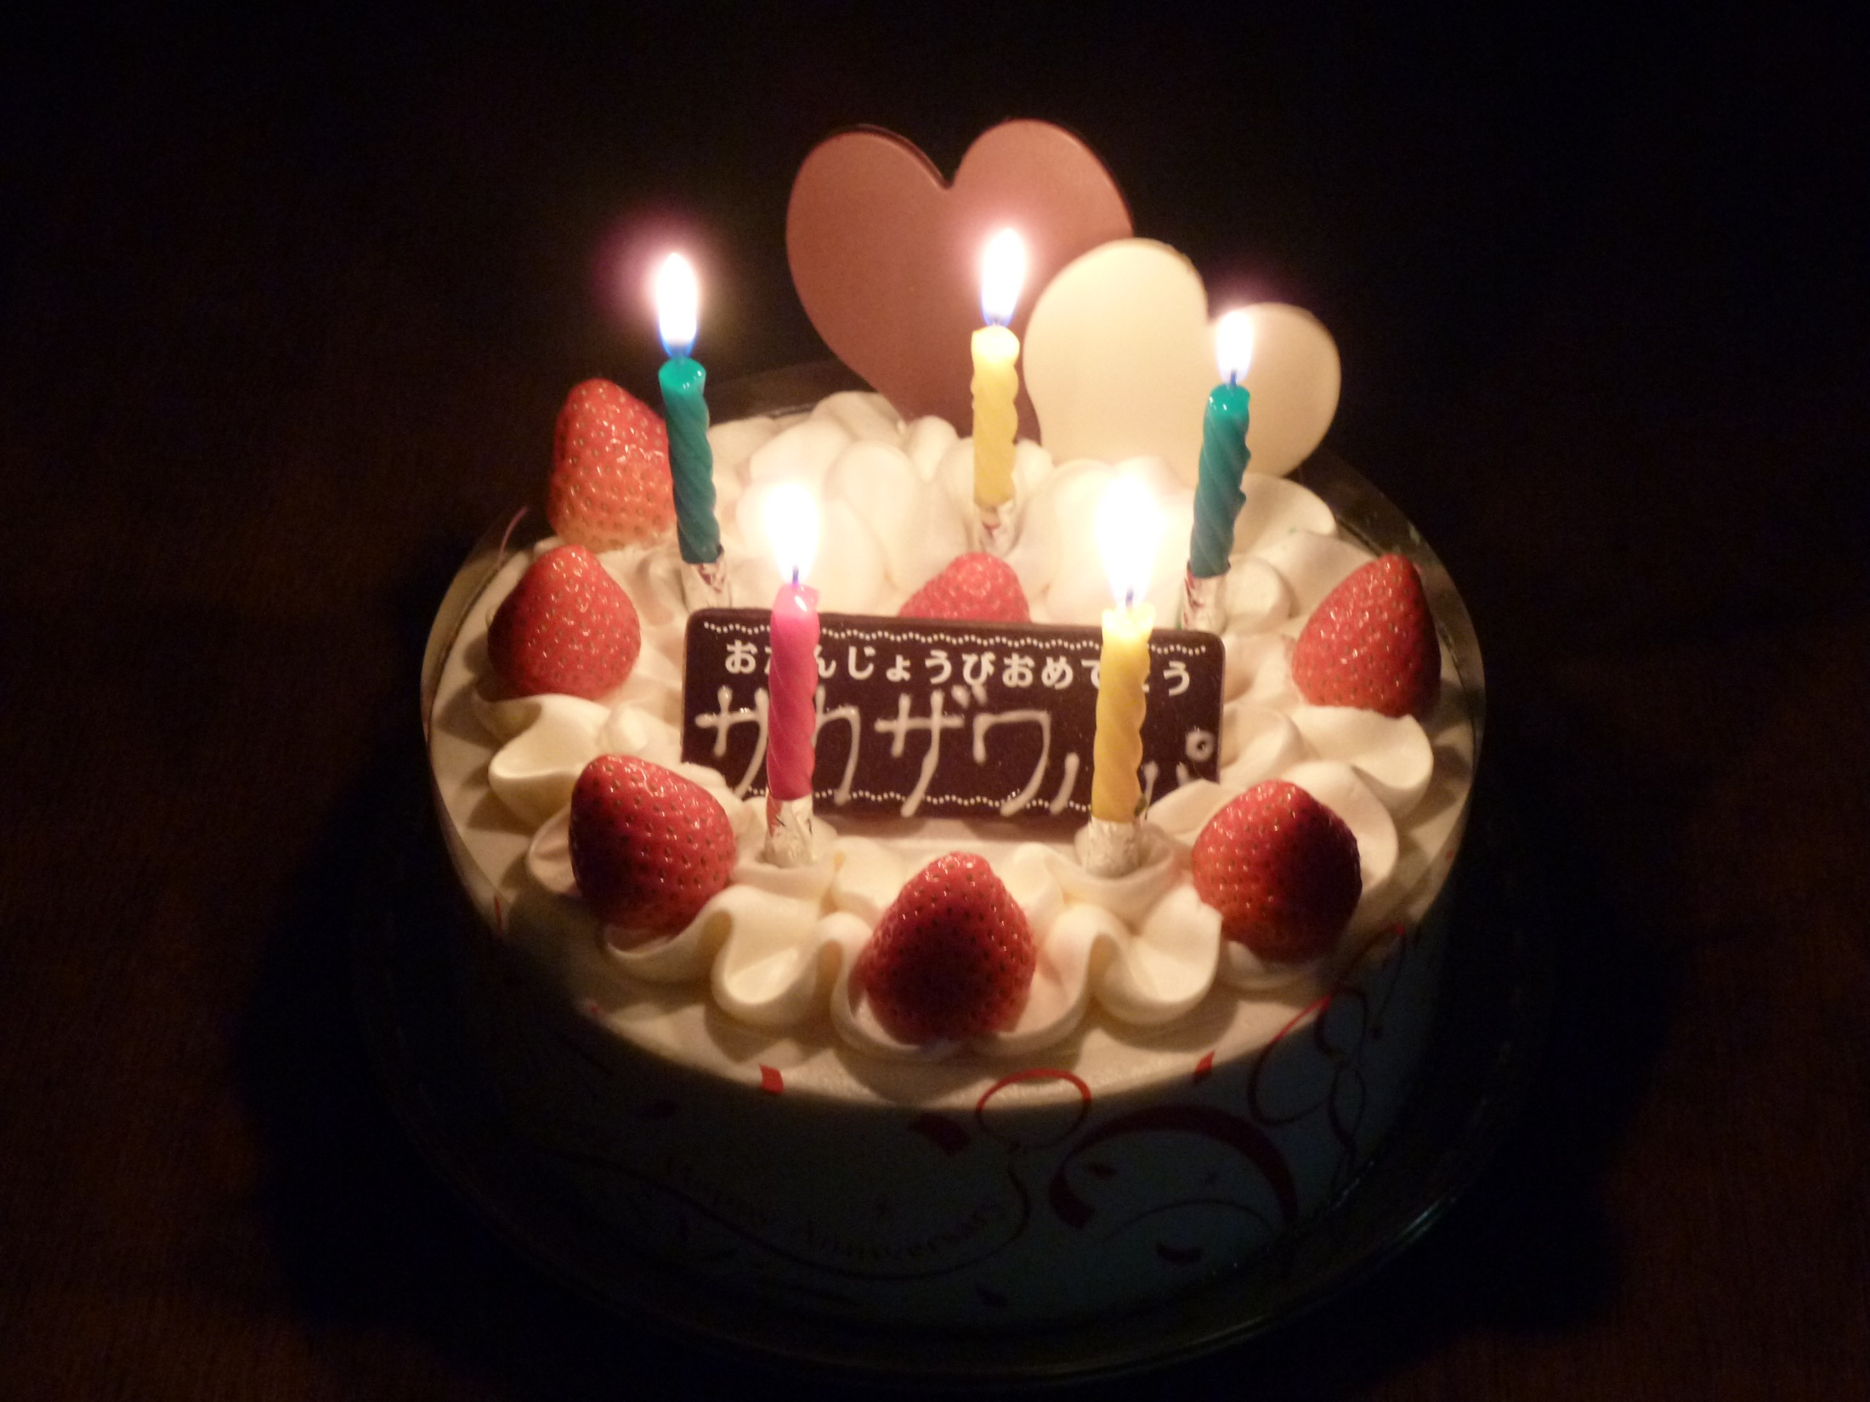

Slide 7
各委員会での質疑
民生消防常任委員会
指定管理者の指定、ボランタリーハウスへの補助、MCA無線器
・経済教育常任委員会
住宅リフォーム補助、少年自然の家
・建設水道常任委員会
リバーサイド21の指定管理、公衆浴場への補助、下水道工事
・総務常任委員会
総合計画の議決、職員給料表の改正、ふるさと納税

Slide 8
一人ひとりが主役となりの地域を再生する
地域の問題
町づくり意識調査の結果
・子供たちや中高生を巻き込んだ地域活動
・計画段階から参画
・できる範囲で、得意分野を活かして

Slide 9
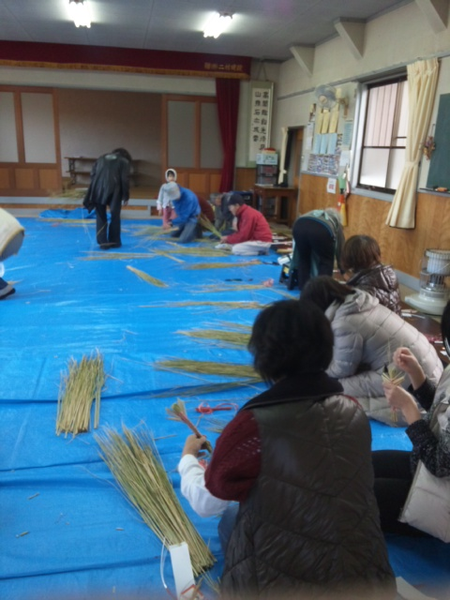

Slide 10
要望書・口頭要望
「しまむら」東側道路の通行について

Slide 11
意見交換
疑問やお悩みのことがあればどうぞ

Slide 12
３月議会（誰でも聞けます）
開会
２月２４日（月）
・一般質問
３月10日（月）、11日（火）
・委員会
民生消防常任委員会：３月13日（木）
経済教育常任委員会：３月14日（金）
建設水道常任委員会：３月17日（月）
総務常任委員会：３月18日（火）
・閉会
３月２４日（月）

